Slide 1








해파리 위험 경고 서비스
제 1회 백경해커톤
<해파리냉채>
김소원 | 손현정

Slide 2
맨 앞
안녕하세요, 해파리냉채팀의 발표를 맡게 된 김소원입니다.
최근 지구 온난화로 인해 해수 온도가 상승하면서 한국 인근 해변의 플랑크톤이 풍부해지고, 그 결과 해파리의 수가 급격히 증가하고 있습니다. 이러한 현상은 해양 생태계의 교란과 생물 다양성 감소, 어업 손실을 초래하고 있습니다. 특히, 최근 5년간 해수욕장에서 발생한 해파리 쏘임 사고는 무려 1만 건 이상에 달합니다
이로 인해 해파리로 인한 피해가 늘어나고 있으며, 이에 대한 대응의 필요성이 절실해지고 있습니다.
그래서 저희 팀은 해파리 위험 경고 서비스인 해파리 도감을 개발하게 되었습니다.

Slide 3


목차
01. 프로젝트 제안 배경
04. 시뮬레이션
02. 핵심 내용
05. 경쟁력 및 기대효과
03. 구현 기술
06. Q&A

Slide 4
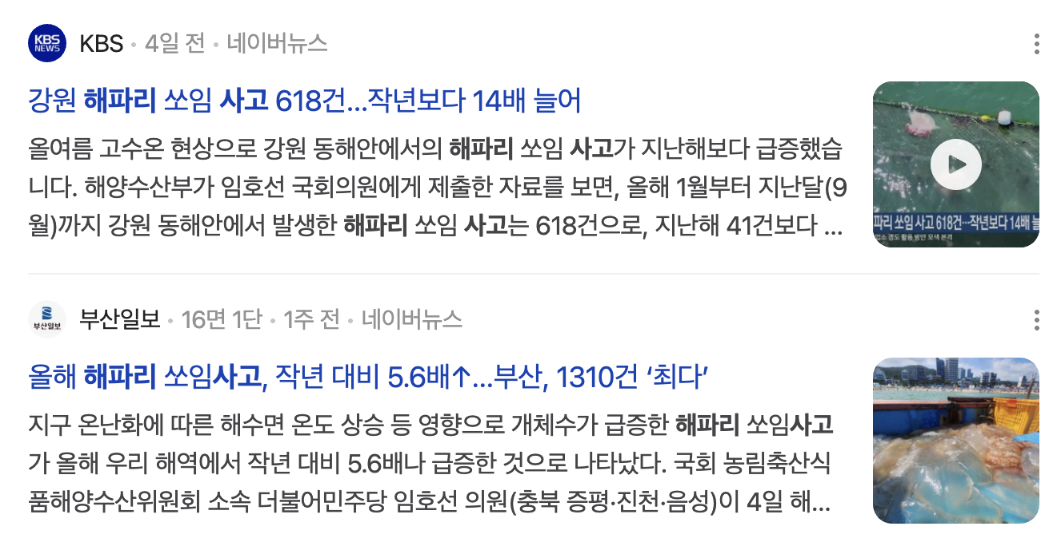
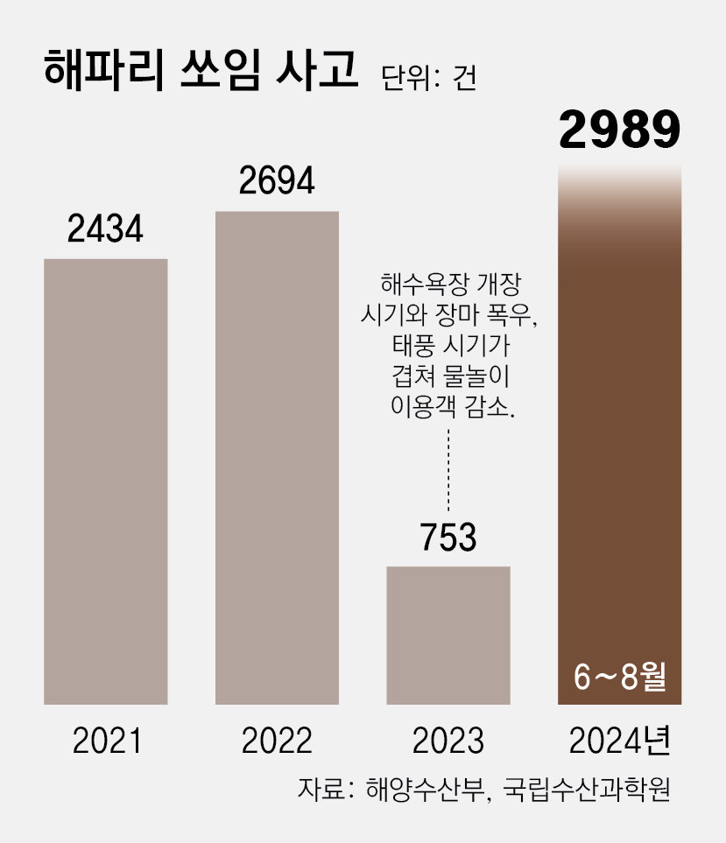
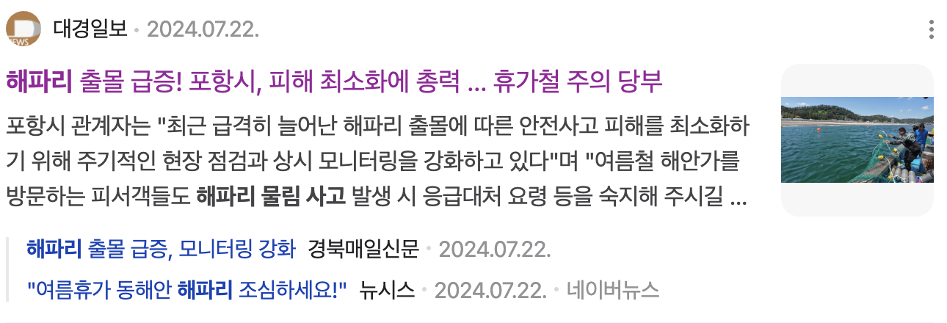
프로젝트 제안 배경
해파리 사고 증가
왜 제안하게 되었는가?
Notes:
해파리 사고 증가
해양 활동의 안전성 필요
해양 생태계 변화에 대한 인식

Slide 5
프로젝트 제안 배경
해파리 사고 증가
왜 제안하게 되었는가?
1. 해파리 사고 증가
지구 온난화로 인한 해수 온도 상승이 해파리 개체수 증가의 주요 원인으로 지적되고 있습니다. 특히 여름철 해수욕장에서 해파리 쏘임 사고가 빈번하게 발생하고 있습니다. 최근 5년간 해수욕장에서 발생한 해파리 쏘임 사고는 1만 건 이상으로 보고되었습니다(해양수산원 자료). 한국 연안에서 발견되는 대표적인 독성 해파리로는 노무라입깃해파리가 있으며, 이는 크기와 독성 면에서 매우 위험하여 관광객들의 안전을 위협합니다. 예를 들어, 2024년 8월 부산 해수욕장에서는 하루에만 수십 건의 해파리 쏘임 사고가 발생해 일부 관광객이 병원으로 이송되기도 했습니다. 정부가 해수욕장에 해파리 주의보를 발령하고 경고 표지판을 설치했지만, 사고가 계속되는 것은 실시간 정보 제공의 부재와 해파리 출현 위치를 사전에 경고하지 못하는 현 시스템의 한계를 보여주고 있습니다.
Notes:
해파리 사고 증가
해양 활동의 안전성 필요
해양 생태계 변화에 대한 인식

Slide 6
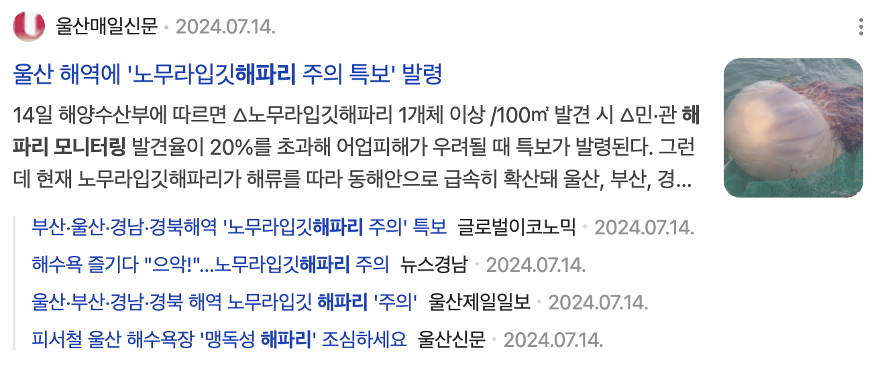
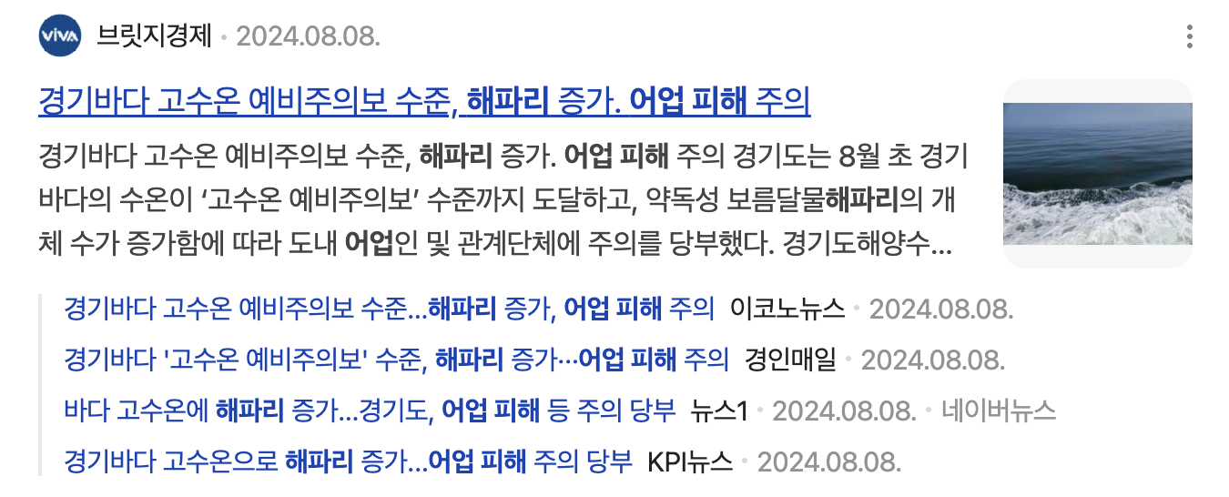
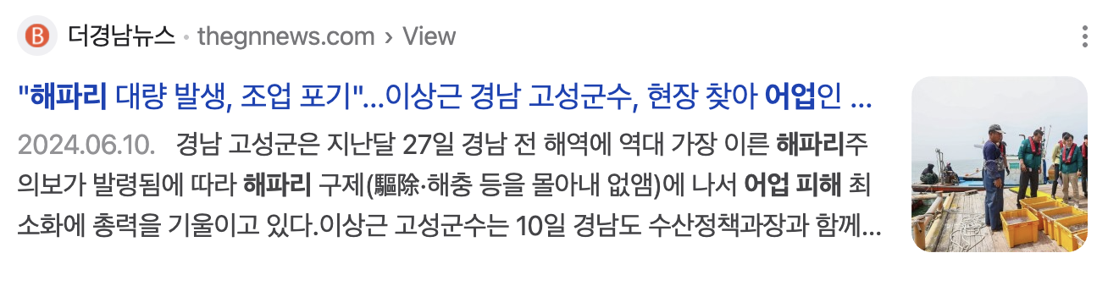
프로젝트 제안 배경
왜 제안하게 되었는가?
해파리로 인한 어업 피해 증가

Slide 7
프로젝트 제안 배경
왜 제안하게 되었는가?
해파리로 인한 어업 피해 증가
2. 해파리로 인한 어업 피해 증가
해파리의 증가는 해수욕객뿐만 아니라 어업에도 심각한 피해를 주고 있습니다. 해파리는 어망에 대규모로 걸리면서 물고기와 함께 잡히거나 어망을 파손하는 경우가 많습니다. 특히 노무라입깃해파리와 같은 대형 해파리는 어망에 걸릴 경우 어획량 감소뿐만 아니라 어망 자체를 무너뜨릴 수 있어 어민들에게 큰 경제적 손실을 초래합니다. 최근에는 서해안의 어선들이 대량의 해파리 유입으로 조업을 중단하는 사태가 발생했습니다. 이처럼 해파리로 인한 피해가 어민들에게 심각한 부담으로 다가오고 있지만, 아직까지 해파리 출몰에 대한 예측 시스템이 부족해 어업 피해를 사전에 예방하기 어려운 상황입니다.

Slide 8
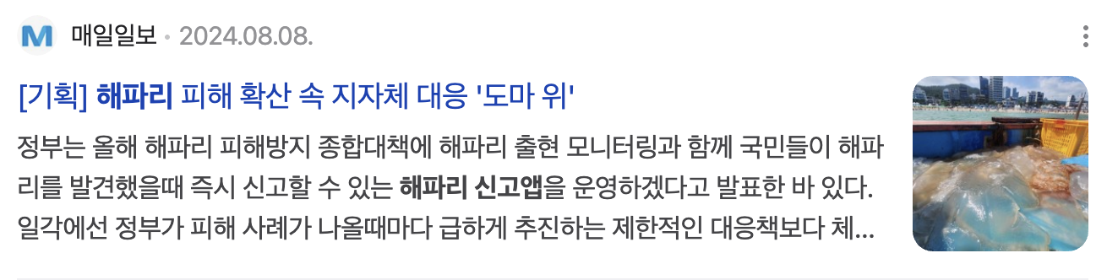
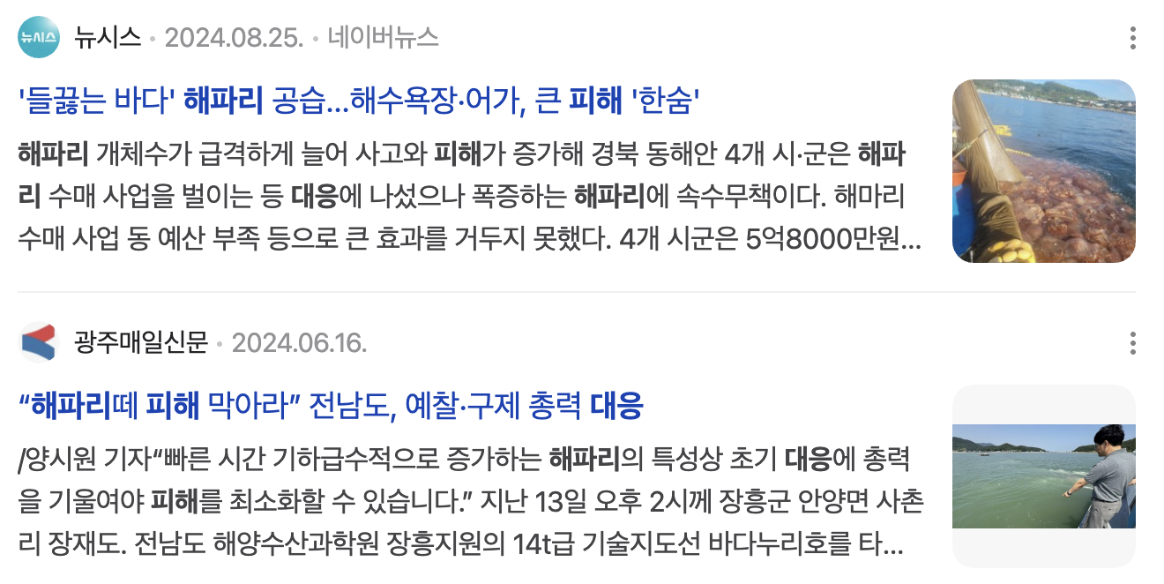
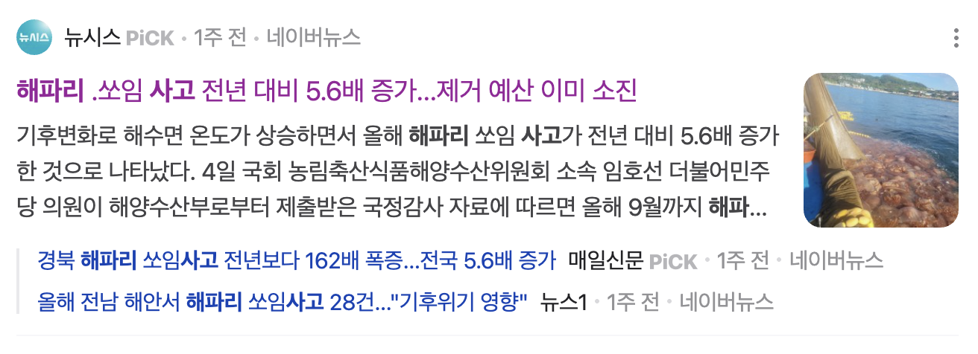
프로젝트 제안 배경
왜 제안하게 되었는가?
해파리 피해에 대한 제한적인 대응

Slide 9
프로젝트 제안 배경
왜 제안하게 되었는가?
해파리 피해에 대한 제한적인 대응
3. 해파리 피해에 대한 제한적인 대응
정부와 지자체는 매년 여름 해수욕장과 어업 활동이 많은 지역에 해파리 주의보를 발령하고, 일부 해파리를 물리적으로 제거하는 작업을 하고 있습니다. 그러나 해파리의 예측 불가능한 이동 경로와 다양한 종류의 해파리 출현으로 인해 실질적인 대응이 어려운 상황입니다. 예를 들어, 2023년 제주도에서는 해파리 주의보 발령 후에도 해파리 쏘임 사고가 지속 발생했고, 이로 인해 일부 해수욕장은 일시적으로 폐쇄되기도 했습니다. 문제는 현재 해파리 출몰에 대한 실시간 정보를 제공하는 체계가 부족하고, 해수욕객들이 사고 발생 시 즉각적인 대처법을 제대로 숙지하지 못하는 상황입니다. 해파리 피해 예방을 위한 교육과 대응 체계는 있지만, 현장에서는 여전히 한계가 존재하는 것이 현실입니다.

Slide 10


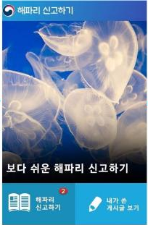
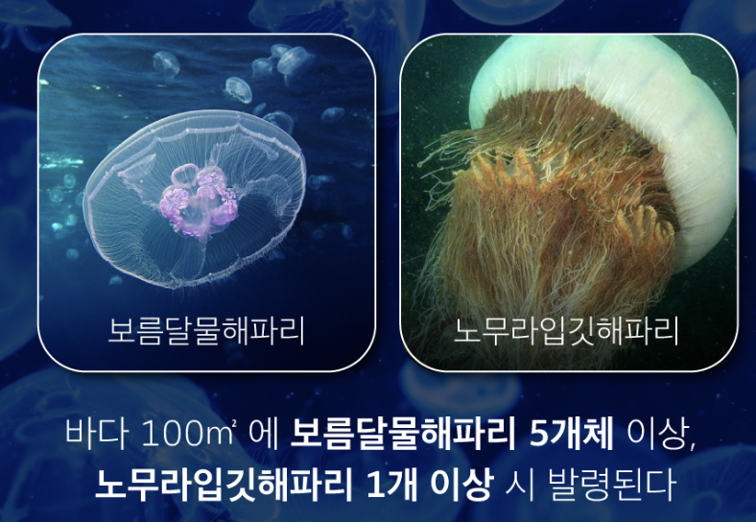
핵심 내용
해파리 감지
해파리 신고
촬영한 해파리를 인식합니다.
발견된 해파리가 어떤 해파리인지 알려줍니다.
발견된 해파리를 즉시 신고합니다

Slide 11
핵심 내용
이러한 제안 배경에 극복하고자 저희는 프로젝트에 다음과 같은 핵심 기능을 구현하게 되었습니다.
1. 해파리 감지
"해수욕 중 해파리를 발견했다면, 저희 앱을 사용해 해파리를 촬영하면 됩니다. 앱은 딥러닝 기술을 통해 촬영된 해파리 사진을 자동으로 분석하여 해파리의 종류를 인식합니다. 인식된 해파리의 생태 정보와 독성 유무를 즉시 제공해, 사용자들이 어떤 해파리인지 정확하게 알 수 있습니다.
2. 해파리 신고
"해파리를 발견했을 때 앱을 통해 간편하게 신고할 수 있습니다. 발견된 해파리의 위치, 사진 및 관련 정보를 입력하면, 국립수산과학원의 신고 Web으로 전달됩니다. 이를 통해 해양 관리 당국이 빠르게 대응할 수 있습니다."

Slide 12
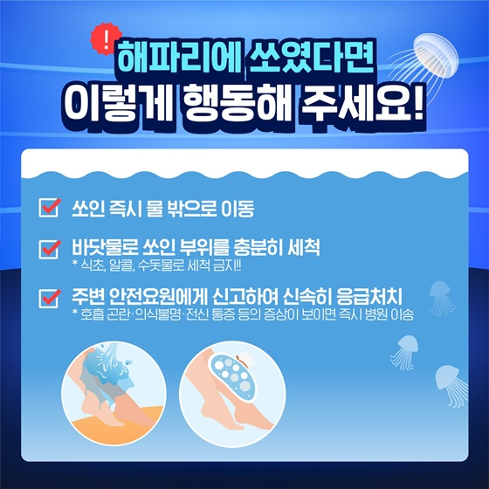
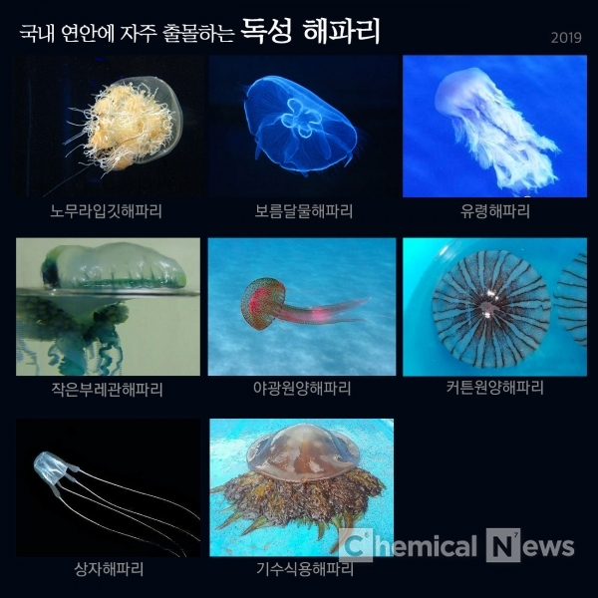
핵심 내용
해파리 사고 대처방법
해파리 도감
발견된 해파리에게 물렸을 경우
어떻게 대처해야는 지 알려줍니다.
한국에 나타나는 해파리 정보를 알려줍니다

Slide 13
핵심 내용
3. 해파리 사고 대처 방법
"해파리에 물렸을 경우, 당황하지 않고 적절한 대처 방법을 아는 것이 중요합니다. 저희 앱은 사용자가 물린 해파리의 종류를 분석하고, 그에 맞는 응급처치 방법을 제공하여 즉각적으로 대처할 수 있게 합니다.
추가 설명: 예를 들어, 노무라입깃해파리에 쏘였을 때는 바로 병원을 방문하는 것이 중요하며, 보름달물해파리처럼 독성이 약한 해파리는 차가운 물로 세척하는 방법을 안내합니다.
4. 해파리 도감
"해파리 도감은 한국 해안에서 자주 출몰하는 다양한 해파리의 정보를 제공합니다. 사용자는 해파리의 종류별 특징, 출현 시기, 독성 정보 등을 알 수 있으며, 이를 통해 해양 생태계에 대한 이해를 높일 수 있습니다."

Slide 14
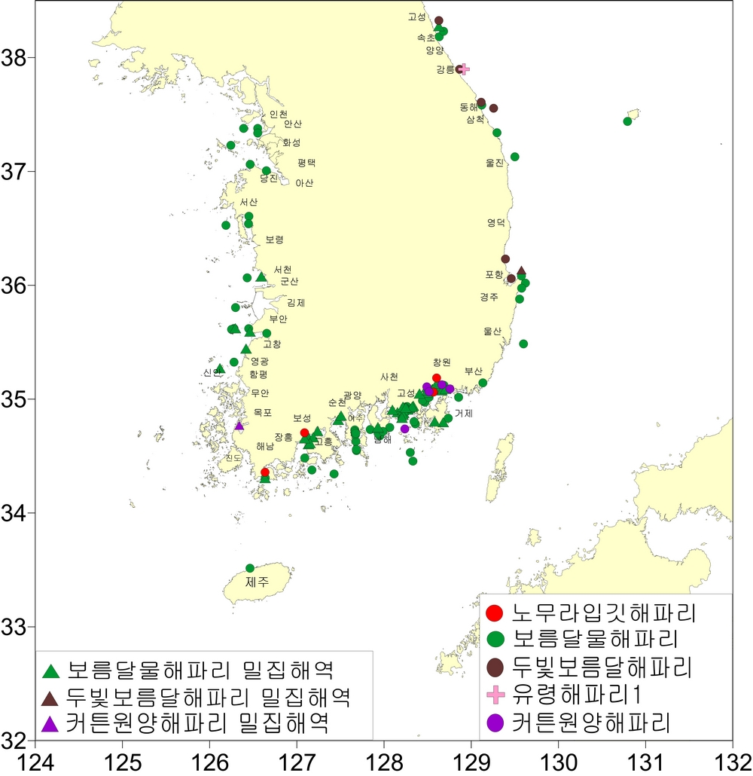
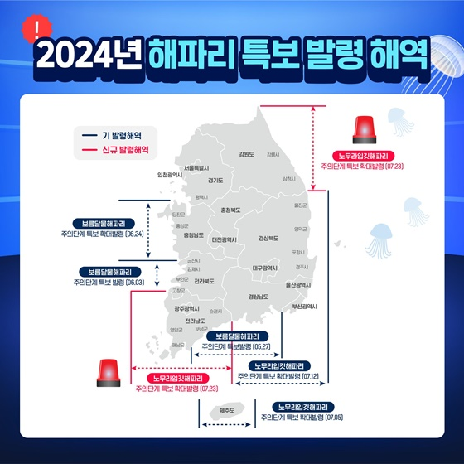
핵심 내용
해파리 지도
해파리 출몰 근처 지역 알림
해파리 분포를 보여줍니다.
해파리 주의 지역이라면 알림을 줍니다

Slide 15
핵심 내용
5. 해파리 지도
"해파리 출몰 빈도가 높은 지역을 실시간으로 지도에 표시하여 사용자들이 해양 활동을 할 때 안전하게 대비할 수 있도록 합니다. 이 지도는 해파리의 출현 데이터를 바탕으로 업데이트되며, 해파리 출몰이 잦은 지역을 한눈에 확인할 수 있습니다."
추가 설명: "해류의 변화나 계절적 요인에 따라 해파리가 자주 나타나는 해안 지역을 실시간으로 반영하여, 사용자들이 그 지역을 피해 안전한 해양 활동을 할 수 있도록 안내합니다.”
6. 해파리 출몰 근처 지역 알림
"해파리 출몰 경고 지역에 가까이 가면, 앱이 즉시 알림을 보내 사용자들에게 위험 지역임을 경고합니다. 이를 통해 해파리 쏘임 사고를 예방하고, 사용자가 안전하게 해변을 즐길 수 있도록 돕습니다."

Slide 16


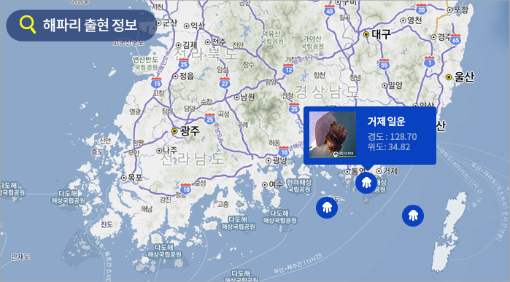
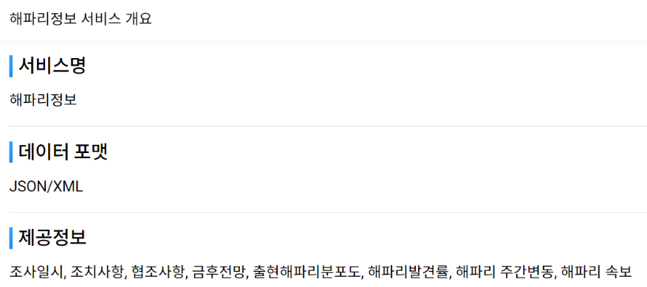

구현 기술
해파리 출몰 지역 및 경고 시스템
해파리 정보 OPENAPI
위치 정보
앱 구현
Notes:
Leaflet.js:오픈소스 JavaScript 라이브러리인 Leaflet을 사용하여 지도 및 지리 정보 시스템(GIS) 기능을 구현합니다.
지도 표시와 마커 추가를 위해 사용됩니다.

Slide 17
구현 기술
해파리 출몰 지역 및 경고 시스템
먼저, 국립수산과학원의 OpenAPI를 사용하여 해파리 출몰 데이터를 실시간으로 수집합니다. 이 API는 해양 환경과 해파리 출몰 데이터를 제공하는데, 이를 통해 저희는 한국 연안에서 해파리가 자주 출몰하는 지역에 대한 정보를 자동으로 받아옵니다.
그 다음, 이 데이터를 Leaflet.js라는 오픈소스 지리 정보 시스템(GIS) 라이브러리를 통해 시각화합니다. Leaflet.js는 경량이면서도 강력한 지도 시각화 도구로, 저희는 이를 사용해 실시간 해파리 출몰 지역을 지도 상에 표시합니다. 사용자가 앱을 열면, 현재 위치 근처의 해파리 출몰 지역을 확인할 수 있고, 위험 지역에 가까이 가면 자동으로 경고 알림을 받게 하였습니다.
Notes:
Leaflet.js:오픈소스 JavaScript 라이브러리인 Leaflet을 사용하여 지도 및 지리 정보 시스템(GIS) 기능을 구현합니다.
지도 표시와 마커 추가를 위해 사용됩니다.

Slide 18
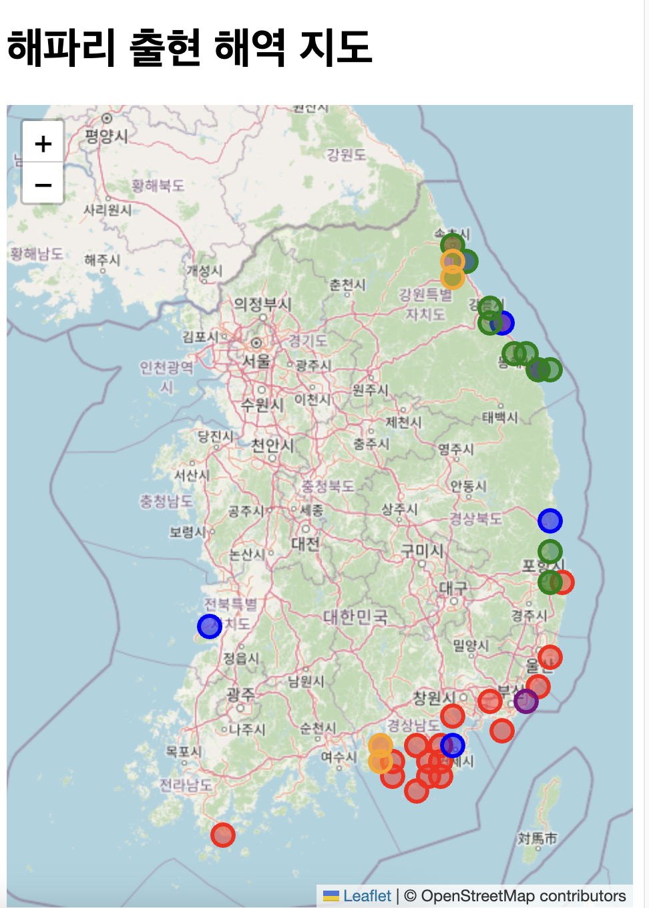
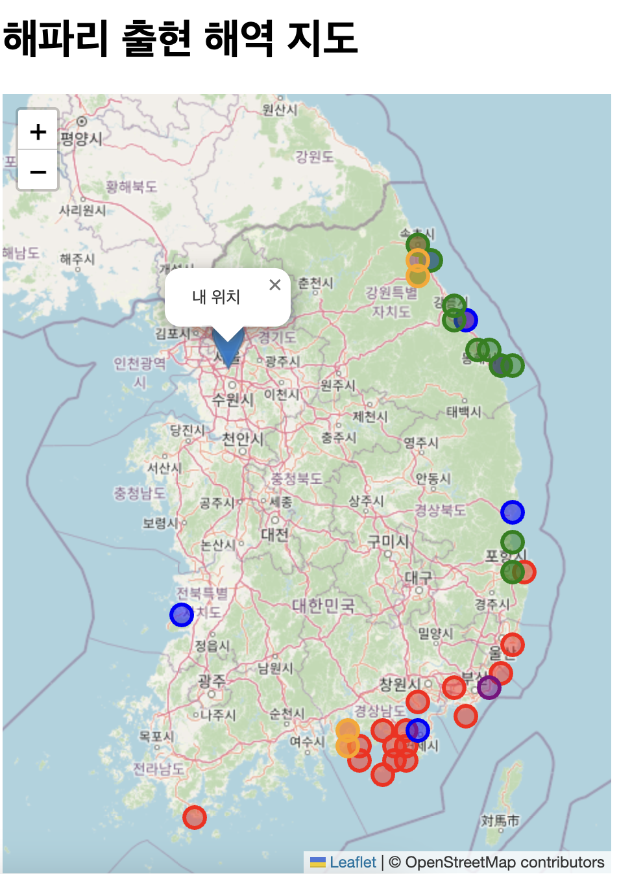
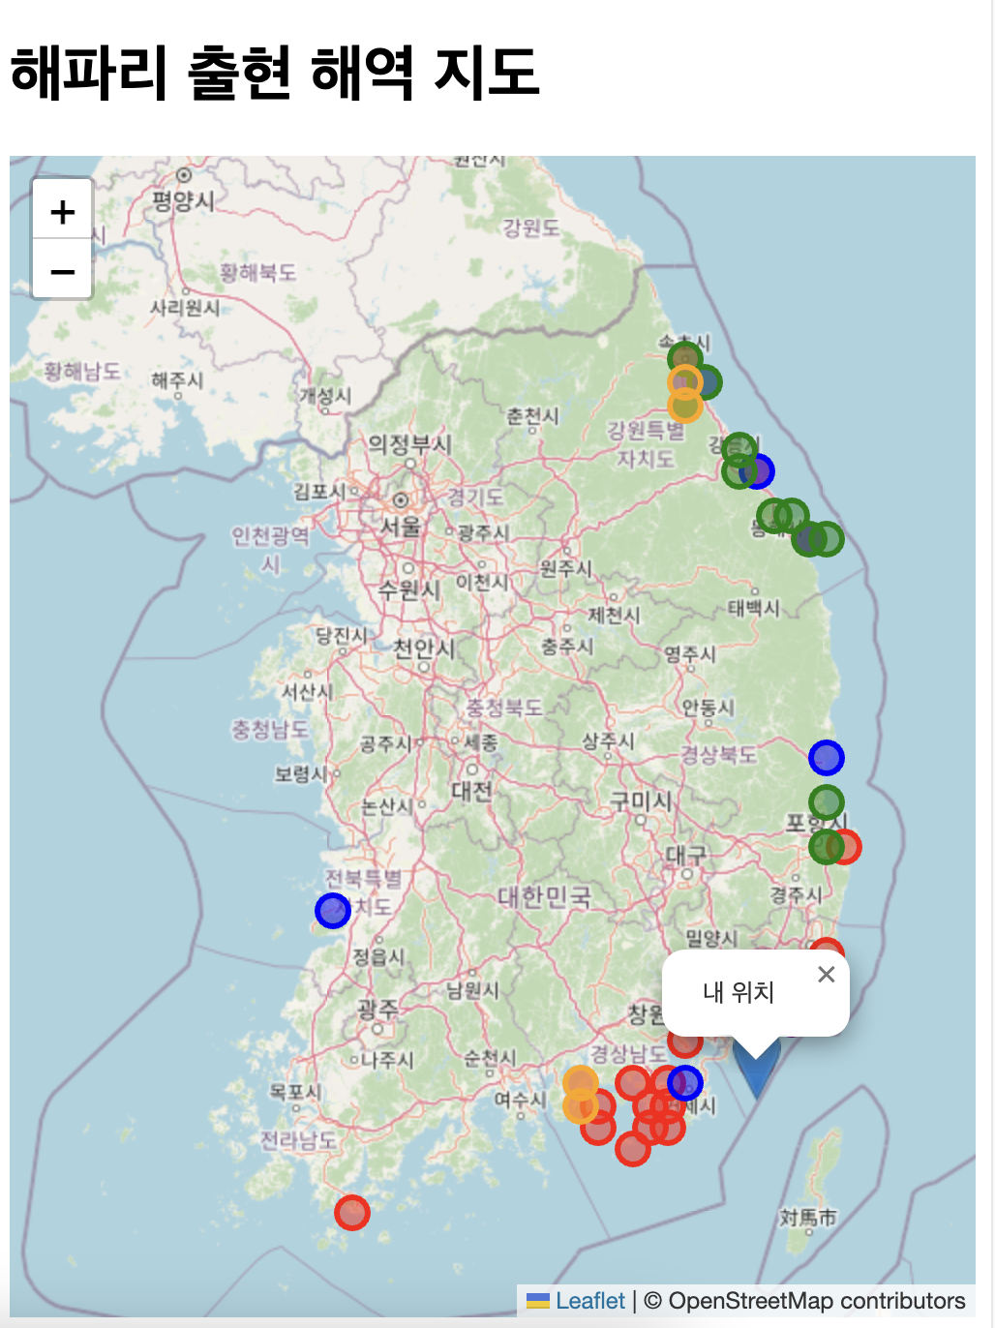
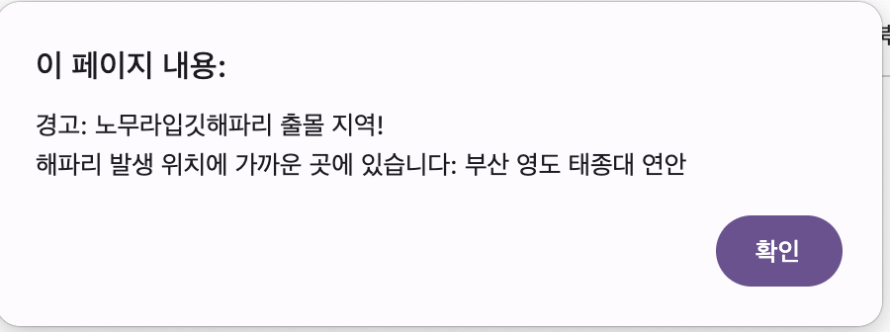
구현 기술
해파리 출몰 지역 및 경고 시스템

Slide 19



구현 기술
해파리종 탐지 및 정보 제공
크롤링
– 해파리 이미지 데이터 수집
딥러닝
– 해파리 분류

Slide 20
구현 기술
해파리종 탐지 및 정보 제공
해파리 이미지 데이터 수집입니다. 해파리 이미지를 확보하기 위해 저희는 파이썬과 Selenium이라는 파이썬 웹 크롤링 라이브러리를 사용했습니다. Selenium은 웹 사이트에서 해파리 사진을 자동으로 수집할 수 있도록 도와줍니다. 다양한 웹 페이지에서 해파리 이미지를 수집하여, 저희는 각 해파리별 500장 정도의 이미지를 데이터베이스로 구축했습니다.
수집한 이미지들은 다양한 환경에서 촬영된 사진이기 때문에,이미지의 크기 조정 등으로일관된 포맷으로 이미지를 전처리하였습니다.
그 다음, Teachable Machine을 사용해 해파리 인식 모델을 학습시켰습니다. Teachable Machine은 구글에서 제공하는 머신러닝 도구로, 학습에 적합한 데이터만 있으면 쉽게 딥러닝 모델을 구축할 수 있습니다. 저희는 전처리된 해파리 이미지를 Teachable Machine에 학습시키고, 이를 통해 다양한 해파리의 종류를 인식할 수 있는 모델을 완성했습니다.
이 과정을 통해 사용자가 촬영한 해파리 사진을 업로드하면, 저희 시스템은 자동으로 해당 해파리의 종류를 인식하고, 독성 정보와 대처 방법을 즉시 제공합니다.

Slide 21
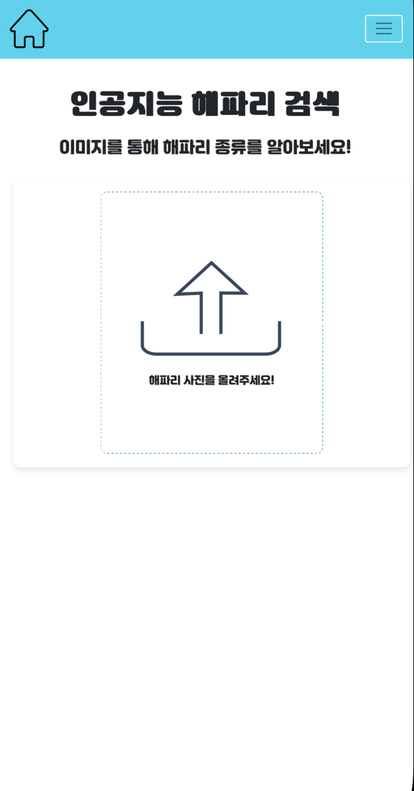
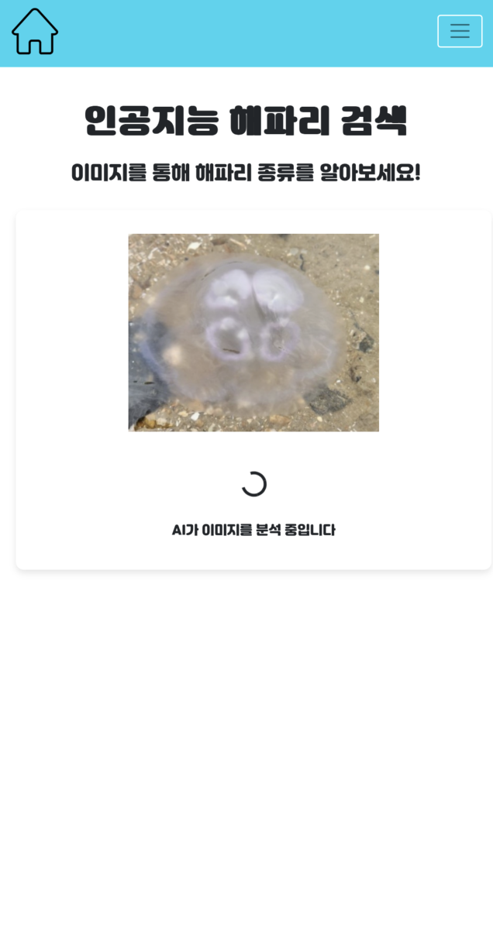
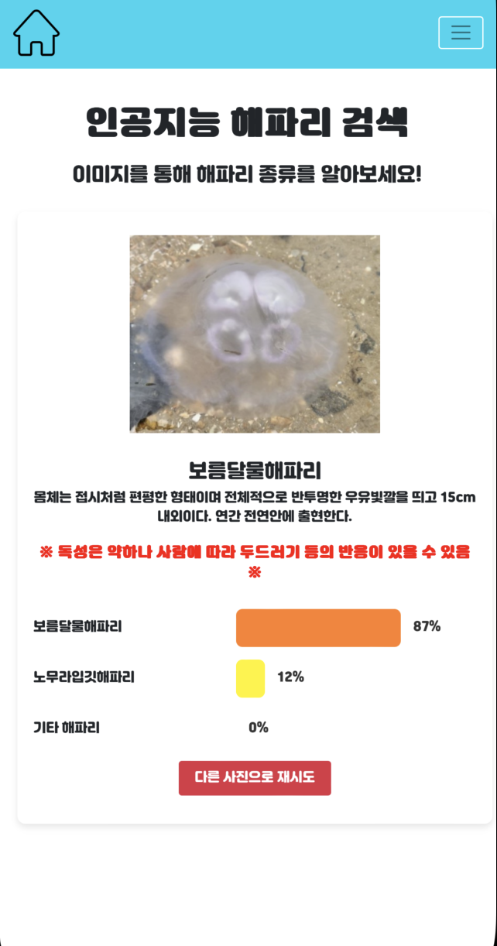
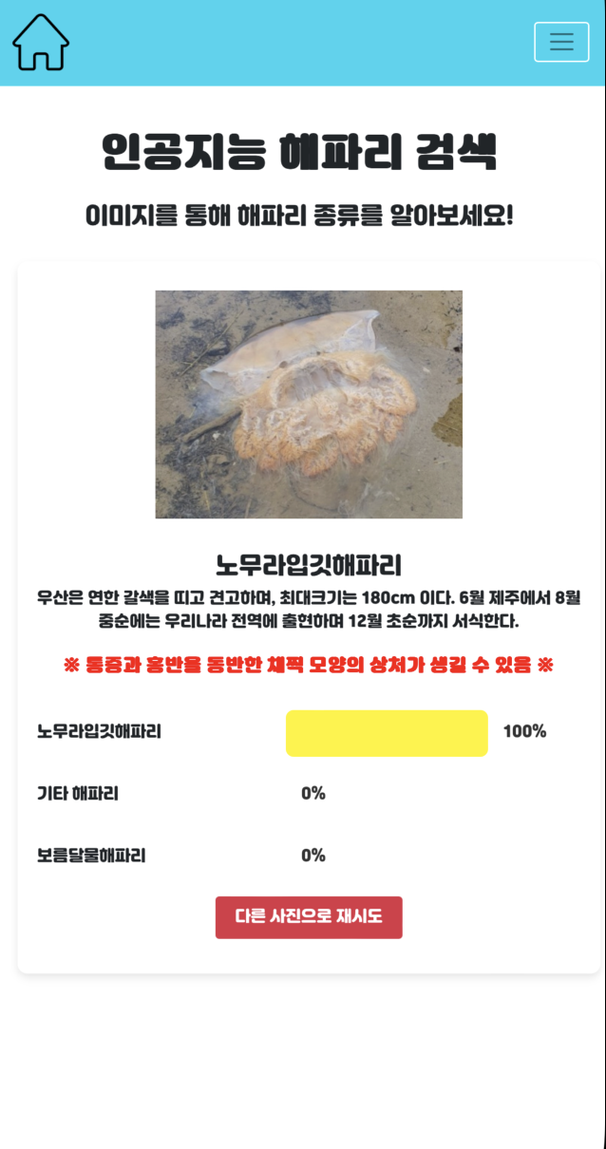
구현 기술
해파리종 탐지 및 정보 제공

Slide 22
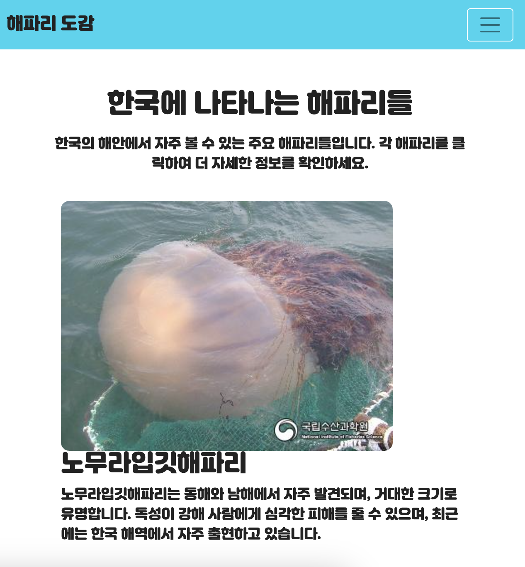
구현 기술
해파리 도감
크롤링

Slide 23
구현 기술
해파리 도감
해파리 도감은 한국 연안에서 발견되는 다양한 해파리의 정보를 제공하는 기능입니다. 사용자는 해파리의 종류, 출현 시기, 독성 정보 등을 쉽게 확인할 수 있습니다.
파이썬과 Selenium 라이브러리를 활용하여 해파리 관련 학술 사이트와 신뢰할 수 있는 정보 제공 사이트에서 해파리 이미지와 텍스트 데이터를수집해 이를 통해 해파리의 생태 정보, 사진, 독성 여부 등을 모아 데이터베이스를 구축했습니다.
해파리 도감에서 사용자가 특정 해파리의 이미지를 클릭하면 해당 해파리의 상세 정보가 제공되는 링크로 이동하도록 구성했습니다.

Slide 24
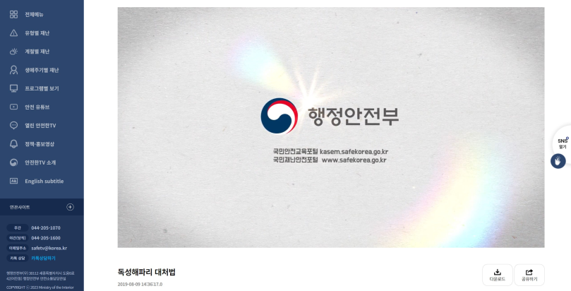

구현 기술
해파리 신고 및 대처 방법 제공
행정안전부 제공 대처 영상 연결
해파리 신고 사이트 연결

Slide 25
구현 기술
해파리 신고 및 대처 방법 제공
사용자가 해파리를 발견하면 앱에서 신고하기 버튼을 통해 간편하게 신고를 진행할 수 있습니다. 사용자가 손쉽게 발견한 해파리의 위치와 관련 정보를 입력할 수 있도록 하였습니다.
또한, 저희 앱은 해파리와의 접촉 시 발생할 수 있는 사고에 대해 대처 방법을 제공합니다. 해파리에 물렸을 때 어떻게 응급처치를 해야 하는지, 해파리 종류별로 적절한 대응 방법을 알려주며, 이를 통해 해양 활동 중 사고 발생 시 신속하게 대처할 수 있도록 돕습니다.

Slide 26
시뮬레이션
(동영상 보여주기)

Slide 27
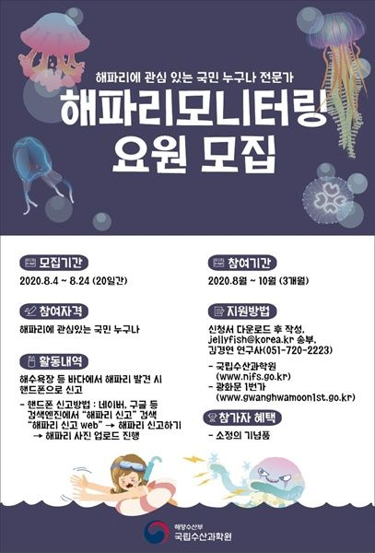
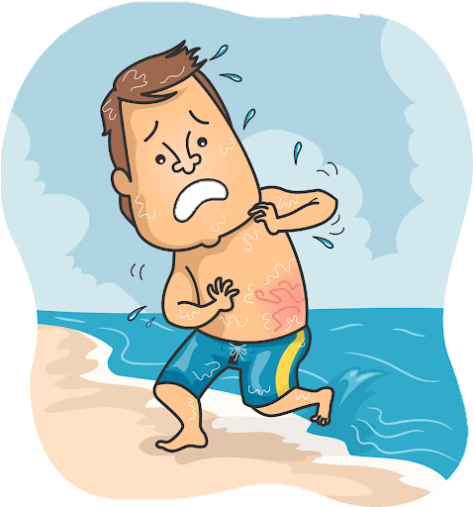
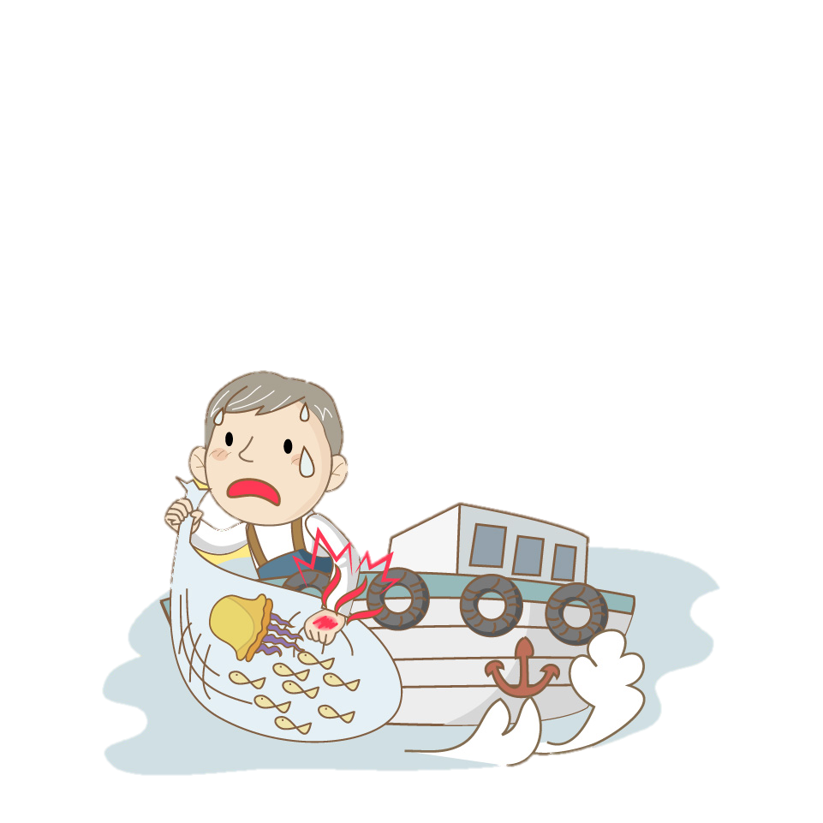
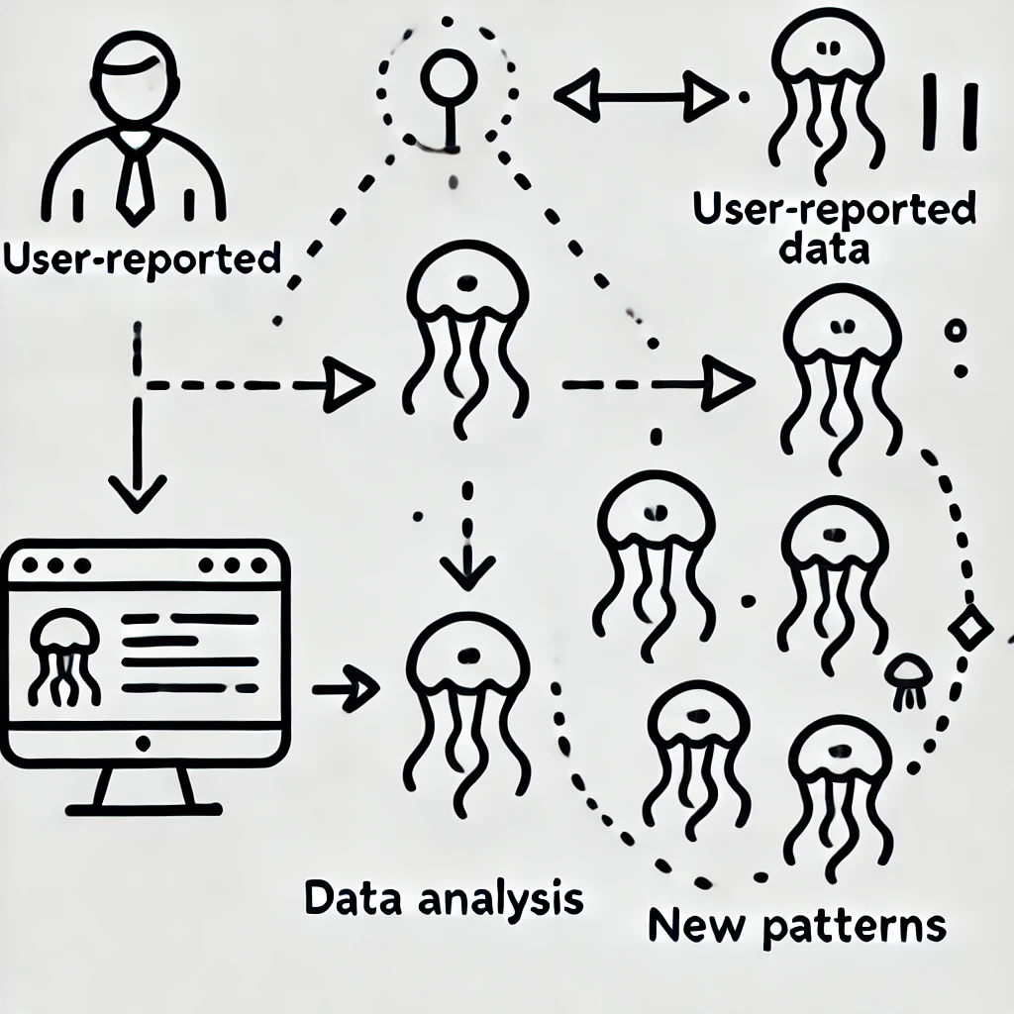
경쟁력 및 기대효과
해파리 사고 예방
해파리 응급 대처 안내
해파리로 인한 어업 피해 최소화
수집한 데이터를 토대로 해파리 출몰 예측
연구 자료로 활용 가능
해파리 관련 캠페인으로 확장
Notes:
실시간 해파리 출현 정보 제공 및 사용자 경고
해파리 이미지 인식 시스템을 통한 해파리 종류 자동 식별
사용자에게 해파리 종류 및 대처 방법 안내
사고 예방
연구협력&안전교육
-해양 연구 및 환경 단체와 협력하여 공동 연구 진행
-지역 사회와 협력하여 안전 교육 및 캠페인 확장
생태적 이해 증진
-해파리의 생태적 역할에 대한 이해를 높이고 해양 생태계 보호에 기여

Slide 28
경쟁력 및 기대효과
1. 해파리 사고 예방 및 응급 대처 안내
"첫 번째 기대효과는 해파리 사고 예방과 응급 대처 안내입니다. 저희 앱을 통해 사용자는 해파리 출몰 지역 정보를 실시간으로 확인할 수 있고, 위험 지역에 가까이 가면 경고 알림을 받습니다. 이를 통해 해파리 출몰 지역을 피하거나 예방 조치를 취할 수 있어 사고를 미연에 방지할 수 있습니다.
또한, 해파리에 물렸을 경우, 저희 앱은 해파리 종류에 따른 응급처치 방법을 실시간으로 제공하여 신속하고 적절한 대처가 가능합니다. 예를 들어, 독성이 강한 해파리일 경우 즉시 병원 방문을 안내하고, 독성이 약한 해파리의 경우는 응급처치법을 상세히 알려줌으로써, 사용자가 침착하게 대응할 수 있도록 돕습니다. 이를 통해 해양 활동 중 발생할 수 있는 안전사고를 효과적으로 줄일 수 있습니다."
2. 해파리로 인한 어업 피해 최소화
"두 번째 기대효과는 해파리로 인한 어업 피해 최소화입니다. 해파리는 어망에 걸리거나 어획물을 손상시키는 등 어민들에게 큰 경제적 피해를 주고 있습니다. 저희 앱을 통해 어민들은 해파리 출몰 정보를 미리 파악하고, 해파리 피해가 자주 발생하는 지역을 피해 조업을 할 수 있습니다.
특히, 실시간 해파리 출몰 데이터는 어민들이 더 안전하고 효율적으로 조업할 수 있도록 도와줍니다. 또한, 해파리 출몰 데이터를 바탕으로 정부와 협력하여 어업 피해 지역을 미리 예측하고 대응할 수 있는 방안을 마련할 수 있을 것입니다. 이로 인해 해파리로 인한 어업 피해를 줄이고, 어민들의 경제적 부담을 완화할 수 있습니다."
Notes:
실시간 해파리 출현 정보 제공 및 사용자 경고
해파리 이미지 인식 시스템을 통한 해파리 종류 자동 식별
사용자에게 해파리 종류 및 대처 방법 안내
사고 예방
연구협력&안전교육
-해양 연구 및 환경 단체와 협력하여 공동 연구 진행
-지역 사회와 협력하여 안전 교육 및 캠페인 확장
생태적 이해 증진
-해파리의 생태적 역할에 대한 이해를 높이고 해양 생태계 보호에 기여

Slide 29
경쟁력 및 기대효과
3. 수집한 데이터를 바탕으로 해파리 출몰 예측 및 연구자료로 활용
"세 번째 기대효과는 수집한 데이터를 바탕으로 해파리 출몰 예측 및 연구 자료로 활용할 수 있다는 점입니다. 저희 앱은 사용자가 신고한 해파리 출몰 정보와 사진 데이터를 실시간으로 수집하고, 이를 바탕으로 해파리 출몰 패턴을 분석합니다.
수집된 데이터는 해파리의 출현 빈도, 해류에 따른 이동 경로, 계절별 출몰 경향 등을 파악할 수 있게 해줍니다. 이러한 데이터를 기반으로 해파리 출몰 예측 시스템을 구축할 수 있으며, 장기적으로는 해양 생태계 변화에 대한 연구 자료로도 활용이 가능합니다. 과학자와 연구 기관은 이 데이터를 통해 해파리의 생태적 역할을 연구하고, 해파리 출몰을 보다 정확하게 예측할 수 있을 것입니다."
4. 해파리 관련 캠페인으로 확장 (예: 해파리 모니터링 요원)
"마지막으로, 저희 프로젝트는 해파리 관련 캠페인으로 확장될 수 있습니다. 예를 들어, 해파리 모니터링 요원이라는 프로그램을 통해 자원봉사자들이 해파리 출몰 지역을 직접 모니터링하고, 신고 데이터를 제공할 수 있습니다. 이로써 정부와 지역사회가 협력하여 해파리 출몰을 감시하고 대응할 수 있는 체계를 만들 수 있습니다.
또한, 해양 생태계 보호와 안전한 해양 활동을 위한 해파리 캠페인을 확대하여, 대중에게 해파리에 대한 인식을 높이고, 보다 적극적인 대응을 유도할 수 있습니다. 이를 통해 해양 안전을 위한 공동체적인 노력이 강화되고, 해양 환경 보호에도 기여할 수 있습니다."
Notes:
실시간 해파리 출현 정보 제공 및 사용자 경고
해파리 이미지 인식 시스템을 통한 해파리 종류 자동 식별
사용자에게 해파리 종류 및 대처 방법 안내
사고 예방
연구협력&안전교육
-해양 연구 및 환경 단체와 협력하여 공동 연구 진행
-지역 사회와 협력하여 안전 교육 및 캠페인 확장
생태적 이해 증진
-해파리의 생태적 역할에 대한 이해를 높이고 해양 생태계 보호에 기여

Slide 30

Q&A
감사합니다!
<해파리냉채>
김소원 | 손현정
Notes:
실시간 해파리 출현 정보 제공 및 사용자 경고
해파리 이미지 인식 시스템을 통한 해파리 종류 자동 식별
사용자에게 해파리 종류 및 대처 방법 안내
사고 예방
연구협력&안전교육
-해양 연구 및 환경 단체와 협력하여 공동 연구 진행
-지역 사회와 협력하여 안전 교육 및 캠페인 확장
생태적 이해 증진
-해파리의 생태적 역할에 대한 이해를 높이고 해양 생태계 보호에 기여

